Slide 1

ESCENARIO DE RIESGO
IDENTIFICACIÓN DE PROBABLES LOCALIDADES AFECTADAS
PRONÓSTICO DE PRECIPITACIONES 25/11/2017 (16:00 HORAS)

Slide 2
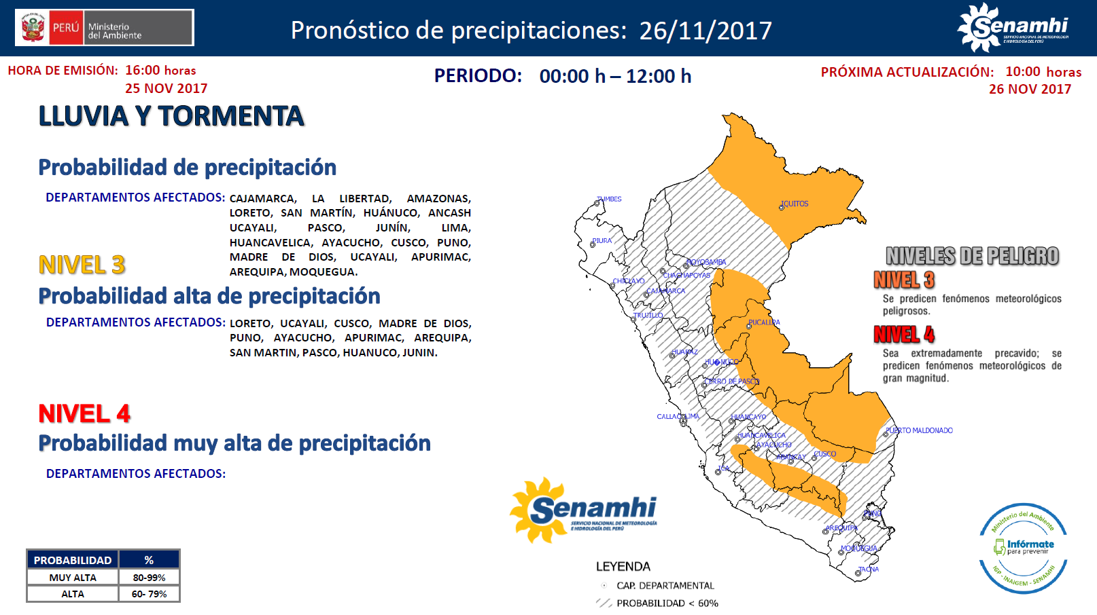

Slide 3
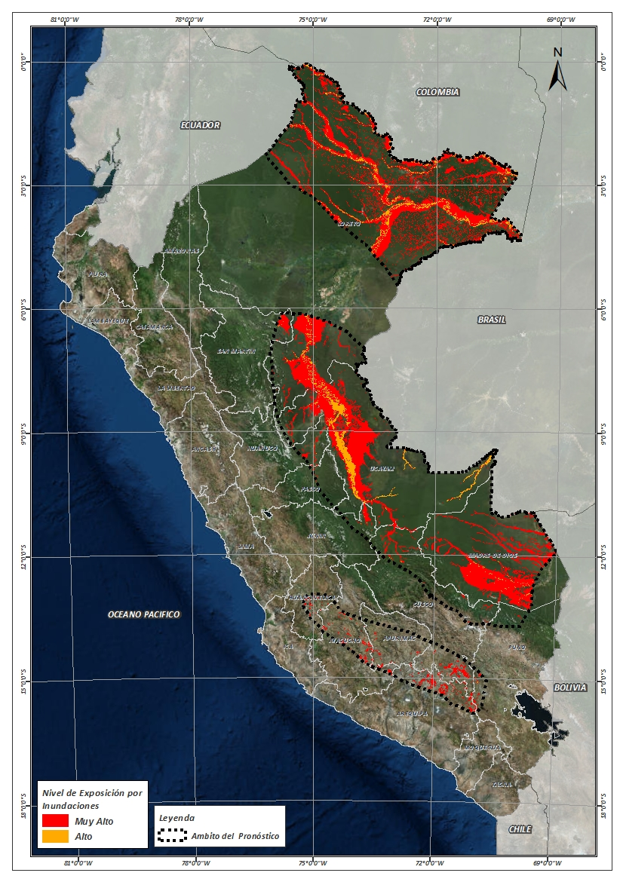
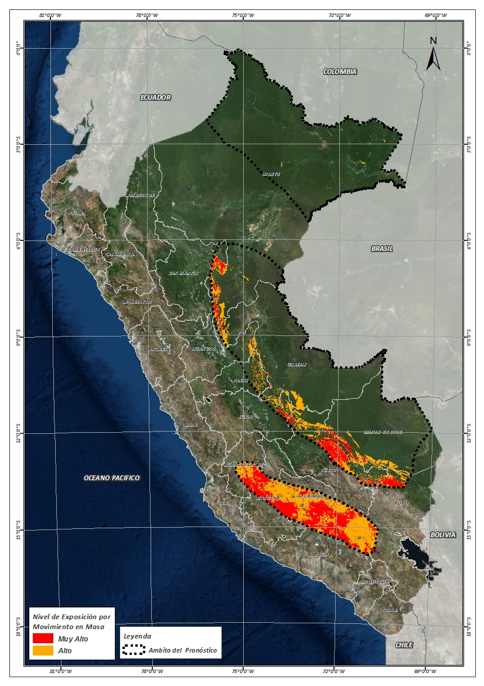
Mapa de exposición alta por INUNDACION Según el Pronóstico de Lluvias (Nivel 03)
Mapa de exposición alta por MOVIMIENTOS EN MASA Según el Pronóstico de Lluvias (Nivel 03)
Nivel 03

Slide 4
Distritos expuestos por inundación
NRO | DEPARTAMENTOS | CANTIDAD DE DISTRITOS
1 | APURIMAC | 8
2 | AREQUIPA | 13
3 | AYACUCHO | 23
4 | CUSCO | 16
5 | HUANCAVELICA | 7
6 | HUANUCO | 5
7 | JUNIN | 1
8 | LORETO | 29
9 | MADRE DE DIOS | 11
10 | PASCO | 1
11 | PUNO | 5
12 | SAN MARTIN | 4
13 | UCAYALI | 15
 | Total general | 138
Nivel 03

Slide 5
Distritos expuestos por Inundación
Nivel 03
138 Distritos

Slide 6
Población expuesta por Inundación
NRO | DEPARTAMENTOS | POBLACION TOTAL
1 | APURIMAC | 133
2 | AREQUIPA | 3,079
3 | AYACUCHO | 5,840
4 | CUSCO | 44,315
5 | HUANCAVELICA | 426
6 | HUANUCO | 4,603
7 | JUNIN | 7,746
8 | LORETO | 546,031
9 | MADRE DE DIOS | 29,154
10 | PASCO | 1,255
11 | PUNO | 1,711
12 | SAN MARTIN | 8,205
13 | UCAYALI | 358,483
 | Total general | 1,010,981
Nivel 03

Slide 7
Población expuesta por Inundación
Nivel 03
1,010,981 Total de Pobladores

Slide 8
Distritos expuestos por movimiento en masa
NRO | DEPARTAMENTOS | CANTIDAD DE DISTRITOS
1 | APURIMAC | 62
2 | AREQUIPA | 17
3 | AYACUCHO | 51
4 | CUSCO | 30
5 | HUANCAVELICA | 13
6 | HUANUCO | 3
7 | JUNIN | 1
8 | LORETO | 3
9 | MADRE DE DIOS | 4
10 | PASCO | 1
11 | PUNO | 14
12 | SAN MARTIN | 1
13 | UCAYALI | 5
 | Total general | 204
Nivel 03

Slide 9
Distritos expuestos por movimiento en masa
Nivel 03
204 Distritos

Slide 10
Población expuesta por Movimientos en Masa
NRO | DEPARTAMENTOS | POBLACION TOTAL
1 | APURIMAC | 96,942
2 | AREQUIPA | 19,400
3 | AYACUCHO | 118,151
4 | CUSCO | 167,832
5 | HUANCAVELICA | 23,336
6 | HUANUCO | 624
7 | JUNIN | 853
8 | LORETO | 97
9 | MADRE DE DIOS | 2,329
10 | PASCO | 165
11 | PUNO | 16,724
12 | SAN MARTIN | 30
13 | UCAYALI | 20,838
 | Total general | 467,321
Nivel 03

Slide 11
Población expuesta por Movimientos en Masa
Nivel 03
467,321 Total de Pobladores

Slide 12

Consultas:
soporte-sigrid@cenepred.gob.pe

